Slide 1
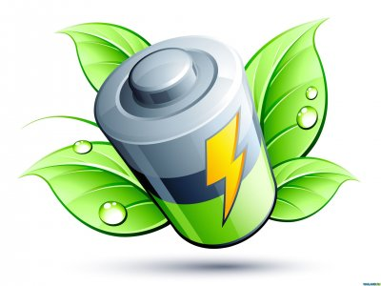
«Вплив відпрацьованих батарейок на навколишнє середовище»
Шевченко Вікторія Андріївна,
учениця 7 класу Комунального закладу «Плетеноташлицька загальноосвітня школа І-ІІІ ступенів» Злинської сільської ради Новоукраїнського району Кіровоградської області.
Науковий керівник:
Шабанова Лілія Сергіївна,
керівник секції “Гідрологія” Кіровоградської МАНУМ, вчитель географії КЗ “Плетеноташлицька ЗШ І-ІІІ ст.”

Slide 2
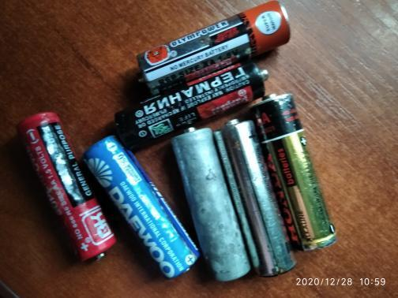
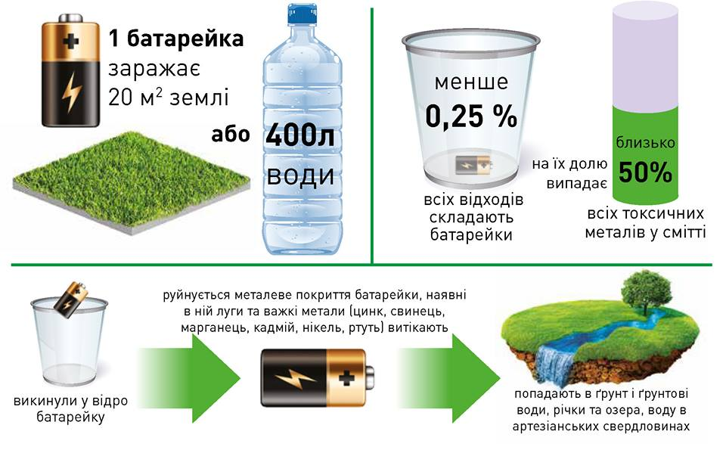
Людство вигадало собі багато маленьких помічників, серед яких і звичайні батарейки, які роблять наше життя більш комфортним, але прийшов час усвідомити і іншу сторону медалі. Це джерело енергії, яке ми використовуємо в побуті щодня, а коли приходить час – змінюємо стару батарейку на нову. Мало хто замислюється, куди далі потрапляють мільйони акумуляторів. А навіть найменша батарейка здатна забруднити токсичними речовинами 16 м² ґрунту та 400 літрів води. Викинути батарейку в сміття - означає завдати шкоди декільком наступним поколінням.

Slide 3
Мета дослідження: дослідити вплив відпрацьованих батарейок на навколишнє середовище.
Об’єкт дослідження: відпрацьовані батарейки.
Предмет дослідження: вплив батарейок на навколишнє середовище.
Завдання: ознайомитися зі складом батарейок; експериментально перевірити вплив відпрацьованих батарейок на живі організми; експериментально перевірити вплив відпрацьованих батарейок на грунт та воду; розробити рекомендації правил поведінки поводження з відпрацьованими батарейками.
Методи дослідження: літературний, описовий, експеримент.

Slide 4
Сьогодні батарейки і батареї забезпечують роботу багатьох дрібних побутових приладів, різноманітних дитячих іграшок, мобільних телефонів, планшетів, ноутбуків, нових сучасних додаткових гаджетів тощо .
Батарейки бувають сухими, літієвими, лужними. Незважаючи на удавану зовнішню простоту, ці маленькі автономні джерела живлення влаштовані досить складно. Під металевим корпусом ховаються пастоподібний електроліт, графітовий стрижень. Вчені з різних країн підрахували: одна пальчикова батарейка здатна забруднити в середньому в середньому 16 м² ґрунту або 400 літрів води! А от якщо батарейки потрапляють до сміття, що в результаті спалюється, то у даному випадку батарейки виділяють діоксин, що отруюють повітря і можуть переміщатися на кілька кілометрів.

Slide 5
В склад відпрацьованих батарейок входять свинець, олово, магній, ртуть, нікель, цинк і кадмій. Всі ці токсичні елементи завдають непоправної шкоди як здоров'ю людини, так і навколишнього середовища.
Вчені називають батарейки зброєю масового ураження: один такий пристрій може стати причиною того, що не виростуть два дерева, не виживуть кілька тисяч дощових черв’яків, які роблять ґрунт родючим, загине кілька сімей їжачків і кротів! Хоч батарейки і становлять лише 0,25% від усіх відходів, на їх частку припадає не менше 50% токсичних металів у смітті.

Slide 6
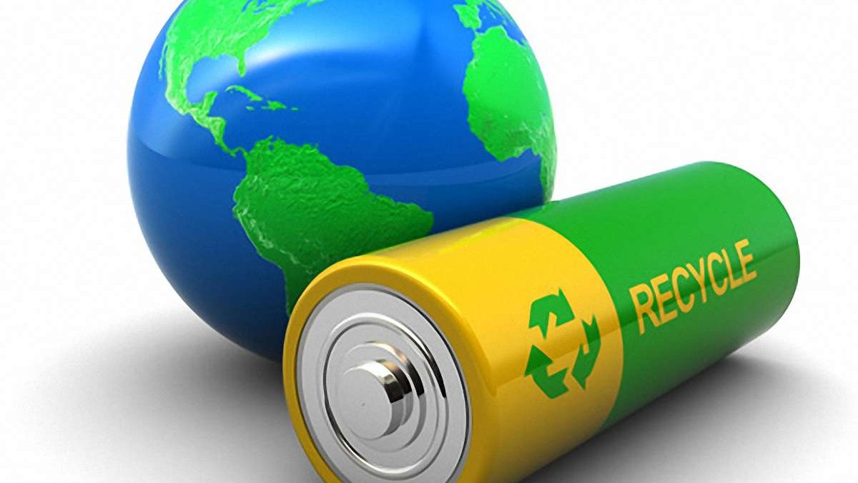
Експериментально було перевірено вплив відпрацьованих батарейок на навколишнє середовище.

Slide 7
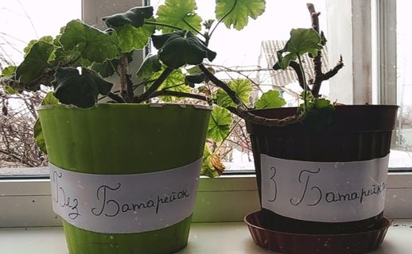
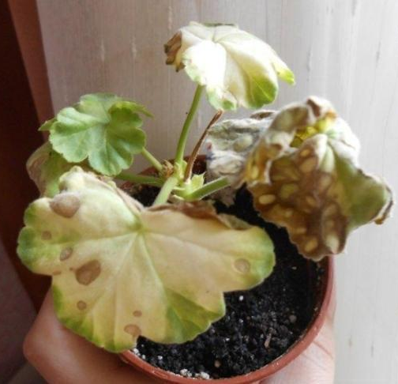
Дослід №1: дослідження впливу на рослини.
Для експерименту було використано кімнатну квітку герань. Два однакових відростки герані було висаджено в однаковий ґрунт, але в один із горщиків було занурено відпрацьовані батарейки. А квітами доглядала традиційно і в однакових умовах. На 4 день досліду стало помітним окислення батарейки у горщику №1. На 5 день досліду стало помітно, що листя на квітці почало вкриватися темними плямами і сохнути нижні листки.
Через 10 днів досліду рослина у горщику №1 загинула.

Slide 8
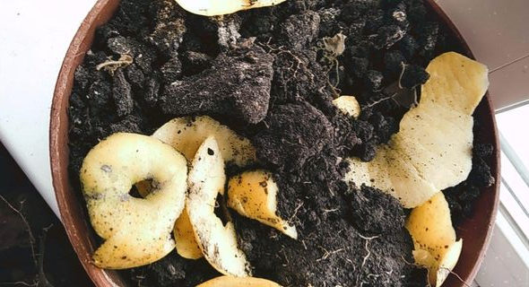
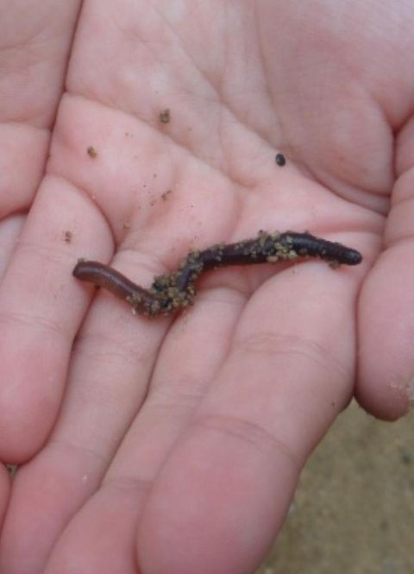
Дослід №2: дослідження впливу відпрацьованих батарейок на тварин.
Для експерименту як піддослідну тварину було використано дощових черв’яків. За однакових умов і грунту у два горщики було поміщено однакову кількість черв’яків, але в один із них додано батарейки. Горщики регулярно оприскувалися, тварини отримували їжу (шкурки від бананів та яблук, сухе листя, відмерлі частинки рослин). Вже на 4 день досліду у горщику з батарейками черв’яки почали дуже повільно переробляти їжу у органічні речовини - це було помітно. На 7 день досліду у даному горщику в черв’яків майже припинився активний рух, їжа залишилася нечепаною, коли в іншому горщику з тваринами було все добре.
На 8 день досліду ситуація була аналогічною, тому черв’яків було переміщено у чистий грунт, щоб уникнути їх загиблелі.

Slide 9
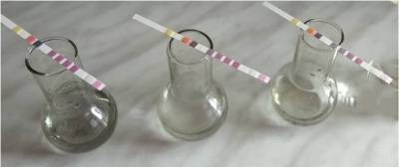
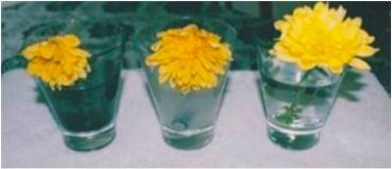
Дослід №3: За допомогою тест-смужок контролю якості води та квітів було перевірено вплив відпрацьованих батарейок на воду, у якій вони перебували 20 і 10 днів та порівняно їх з контрольним зразком.
В результаті отримали погіршення показників, а саме збільшення кислотності, солоності, нітратів, тощо. Нажаль, тест не показує вміст важких металів.
Одна пальчикова батарейка, може забруднити близько 400 літрів води. Коли ртуть потрапляє у водні екосистеми, мікроорганізми перетворюють її в метилртуть, а ці сполуки ртуті в малих дозах набагато токсичніші за звичайну ртуть Метилртуть, таким чином, стає одним з компонентів харчових ланцюгів у природі.

Slide 10
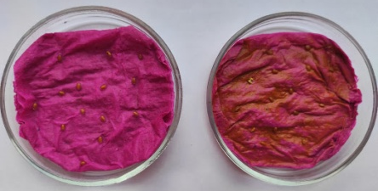
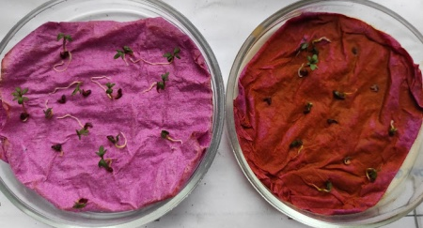
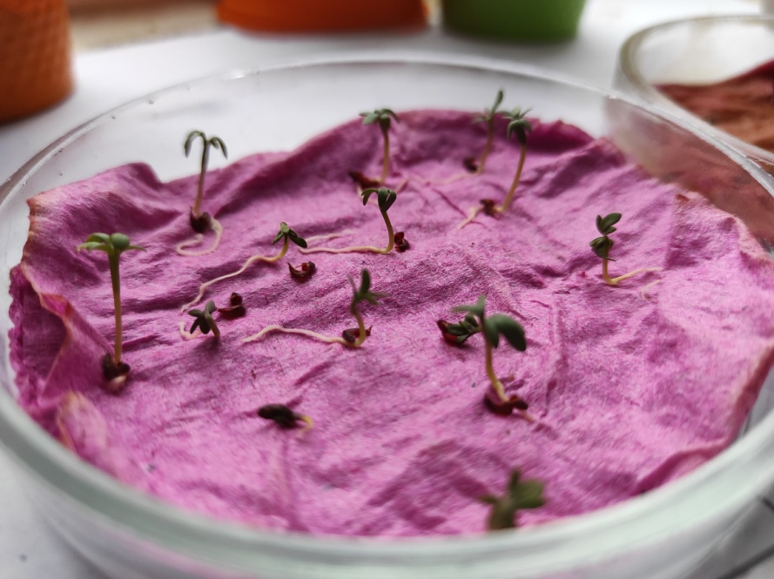
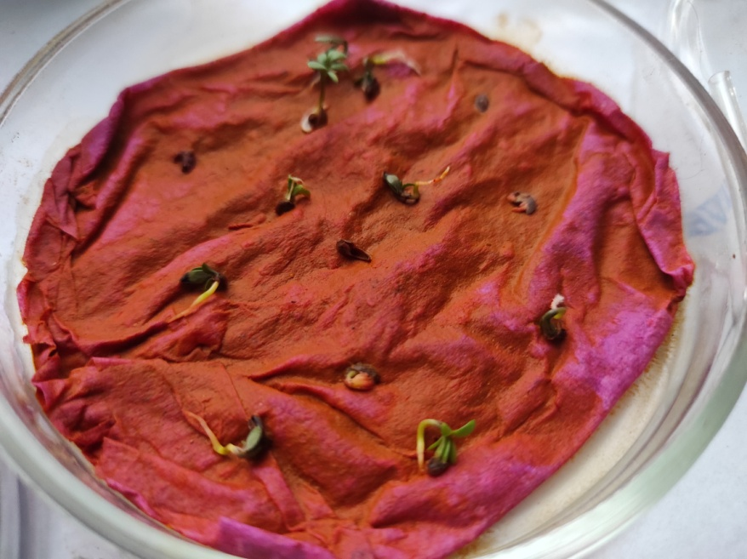
Дослід №4: Дослідження впливу забрудненої батарейками води на проростання насіння рослин у порівнянні з контрольним зразком.
Для досліду було використано насіння крес-салату.
Насіння у однаковій кількості було поміщено у дві ємності:
Ємність №1 оприскувалася чистою водою;
Ємність №2 оприскувалася водою, де знаходилися 31 день 2 батарейки.
В результаті можна зробити висновок, що у контрольному зразку проросли 100% усе насіння.
У другому досліджуваному зразку пророщення відбулося близько 50% та рослини відставали у розвитку та рості у порівнянні з контрольним.

Slide 11
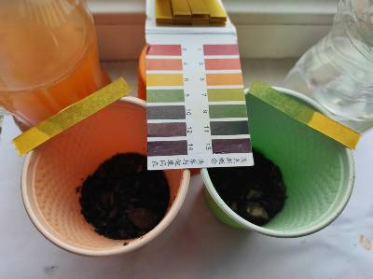
Дослід №5: За допомогою лакмусового паперу було перевірено чи змінився РН ґрунту під дією батарейки.
У контрольному горщику №1 – РН становить 6.5, у горщику №2, де були батарейки – 5,5, тобто ґрунт став більш кислим.
В кислих ґрунтах (pH 4,0-5,5) залізо, алюміній і марганець досягають токсичного рівня концентрацій. При цьому надходження у рослини фосфору, калію, сірки, кальцію та магнію значно ускладнюється.

Slide 12
З усіх проведених дослідів можна зробити спільний висновок, що підтверджує світові дослідження, що відпрацьовані батарейки 100% негативно впливають на навколишнє середовище, забруднюючи його, їх розкладання призводить до загибелі живих організмів.
Загалом варто зменшити кількість використаних батарейок, тому краще купувати акумулятори, що можна використовувати досить довгий час. Якщо вже батарейка все-таки перетворилася у сміття, то її потрібно загорнути в папір та покласти в пакет. Назбиравши велику кількість батарейок, варто знайти пункт прийому і неодмінно відвозити їх туди. Сьогодні інших варіантів в Україні, особливо в сільських населених пунктах, фактично немає,тому тільки екологічна самосвідомість населення може допомогти зменшити кількість батарейок, що потрапляють у навколишнє середовище.

Slide 13
ДЯКУЮ
ЗА УВАГУ!

